Slide 1
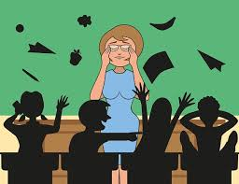
Les 4 OPS OA per 5
Orde houden

Slide 2
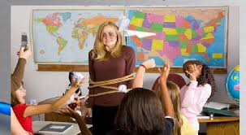
Vandaag
Theorieboek bladzijde 161 tm 178 zijn gedaan
Paragraaf 5.6: Werken met een lesformulier: hebben jullie dat?
Vandaag: Orde houden
Je kunt aan het einde van de les:
Aangeven welke aspecten van je onderwijs van invloed zijn op orde houden
Concrete voorbeelden noemen bij deze aspecten
Minimaal 5 tips geven aan een ander over orde houden

Slide 3
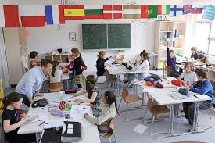
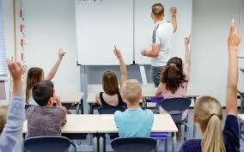
Opdracht
Neem een docent in gedachten die je hebt/hebt gehad die volgens jou helemaal
geen orde kan houden. Wat maakt dat hem/haar dat niet lukt?
2. Neem een docent in gedachten die je hebt/ hebt gehad die heel goed orde
Kan houden. Wat doet deze docent volgens jou, zodat hij/zij dit voor elkaar krijgt?

Slide 4
Dit heeft het met je oefenexamen te maken:
Een omschrijving van het begrip 'Veilig pedagogisch klimaat’.
Leg twee manieren uit hoe je aan een veilig pedagogisch klimaat kunt werken.
Leg uit welke regels en afspraken je maakt met een klas om een veilig pedagogisch klimaat te realiseren met elkaar.
4. Leg uit wat de volgende begrippen inhouden en vertel bij elk begrip hoe je daarmee kunt bijdragen aan een goed pedagogisch klimaat. Dit kan je doen door voorbeelden te geven van hoe je ermee om zou gaan.
sensitieve responsiviteit, respect voor autonomie, structureren en grenzen, praten en uitleggen, ontwikkelingsstimulering, begeleiden van interacties
5. Een verwijzing naar literatuurbronnen voor meer informatie.

Slide 5
Dit heeft het met je oefenexamen te maken:
Een omschrijving van het begrip 'Veilig pedagogisch klimaat’.
Leg twee manieren uit hoe je aan een veilig pedagogisch klimaat kunt werken.
Leg uit welke regels en afspraken je maakt met een klas om een veilig pedagogisch klimaat te realiseren met elkaar.
4. Leg uit wat de volgende begrippen inhouden en vertel bij elk begrip hoe je daarmee kunt bijdragen aan een goed pedagogisch klimaat. Dit kan je doen door voorbeelden te geven van hoe je ermee om zou gaan.
sensitieve responsiviteit, respect voor autonomie, structureren en grenzen, praten en uitleggen, ontwikkelingsstimulering, begeleiden van interacties
5. Een verwijzing naar literatuurbronnen voor meer informatie.

Slide 6
Opdracht
Op youtube vind je hele mooie filmpjes over orde houden.
We verdelen deze filmpjes.
De opdracht luid: maak een lijst met tips die je in dit filmpje hoort
Je presenteert de tips uit het filmpje aan de rest van de klas
Iedereen maakt uit de presentaties zijn eigen lijst met tips.
Lever deze tips aan het einde van de les in in Its Learning.
Tot slot: ik hoor graag van je of je er wat aan hebt gehad!
Groep 1
https://www.youtube.com/watch?v=efCCa6KHh-U
Groep 2
https://www.youtube.com/watch?v=R-KA_WOXbyk
Groep 3
https://www.youtube.com/watch?v=83OzQrg1T0Q
Groep 4
https://www.youtube.com/watch?v=4yu8RnYSGfg&t=196s

Slide 7
Huiswerk
Lees de bladzijden die over orde houden gaan in je boek nog eens
Goed door. Dit is bladzijde 182 tm189. Vul evt. jouw lijst met tips aan

